Slide 1
Интерактивная игра на развитие критического и креатиного мышления
«Мы- поколение Шерлока Холмса»
для учащихся 4 класса

Slide 2
Друзья, вам предстоит стать дружной командой в нашей игре. Наши правила помогут вам в этом
Правила игры:
Не перебивайте говоряшего, слушайте внимательно;
Прислушиваться ко всем вариантам ответов. Помните о том, что неправильных ответов не бывает;
Поддерживайте интересные идеи друг друга;
Уважительно относитесь к мнению друг друга;
Постарайтесь прийти к общему решению;
За каждый вопрос команда получает количество баллов, в зависимости от стоимости вопроса на игровом поле;
Не выкрикивайте варианты ответов с места;
Желаем получить удовольствие от игры и удачи!
P.s: Ваш Шерлок Холмс

Slide 3
Записка от Шерлока Холмса, инструкция к игре
На игровом поле дано 5 категорий с 5 вопросами. Каждый игрок выбирает категорию и вопрос с ценой ответа. Проверить себя можно, нажав на карточку с вопросом. Кто наберёт наибольшее количество баллов, тот будет победителем.
Вернуться на игровое поле можно при помощи
На сыгравшей цене вопроса при возврате появляется красная рамочка.
Завершить игру можно при помощи кнопки
P.s: желаю удачи!
ВЫХОД
Начать игру

Slide 4
Внимание
10
20
30
40
50
Память
10
20
30
40
50
Креативное мышление
10
20
30
40
50
Пространственное мышление
10
20
30
40
50
ВЫХОД

Slide 5
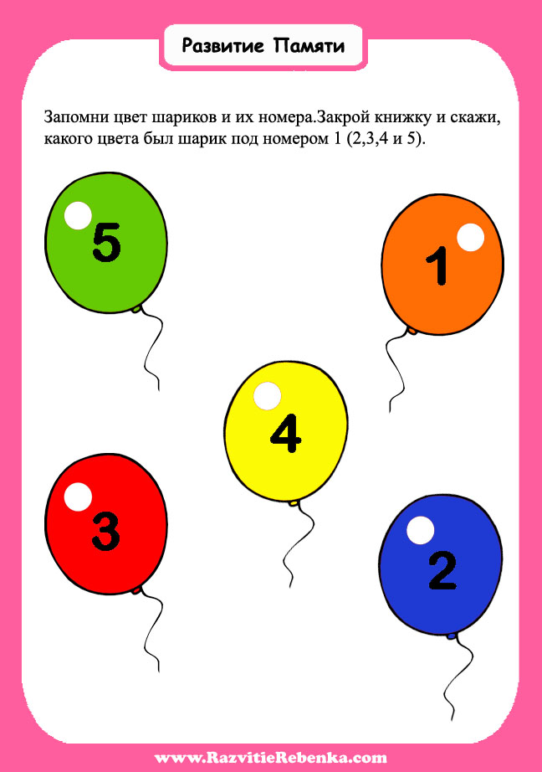
10
Запомни цвет шариков и их номера
1-оранжевый,2-синий,
3-красный, 4- желтый, 5-зеленый

Slide 6
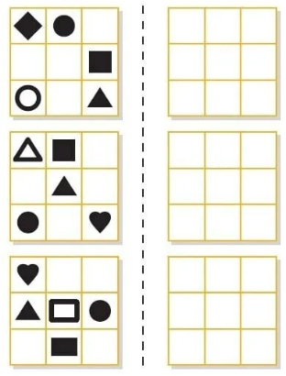
20
Запомни фигуры и их расположение слева, по памяти повтори их

Slide 7
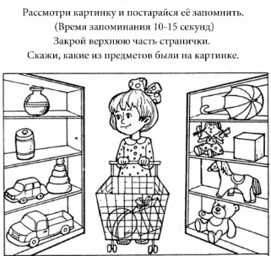
30
Машинка, баночка, мячик
Какие предметы были на картинке?

Slide 8
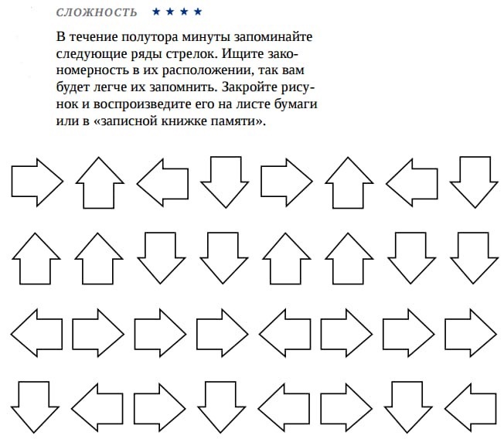
Запоминайте следующие ряды стрелок. Ищите закономерность в их расположении. Воспроизведите рисунок
40

Slide 9
Лента конвейера «Зоркий глаз»
50
Запомни предметы. Когда лента остановится, назови предметы.
Лось, улитка, облака, обезьяна, айболит, утюг, усы

Slide 10
На край стола поставили банку, плотно закрытую крышкой, так, что 2/3 банки свисало со стола. Через некоторое время банка упала. Что было в банке?
10
КУСОК ЛЬДА

Slide 11
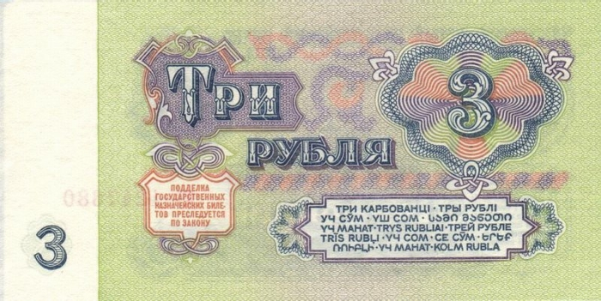
20
На столе лежат две монеты, в сумме они дают 3 рубля. Одна из них - не 1 рубль. Какие это монеты?
2 рубля и 1 рубль. Одна то не 1 рубль, а вот другая - 1 рубль.

Slide 12
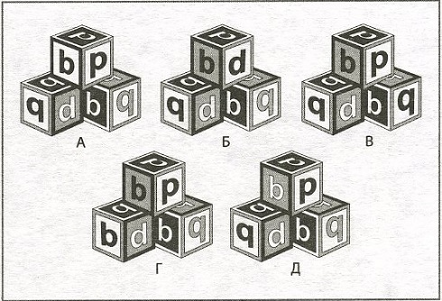
30
В пирамиде А - буква "b" на верхнем кубике изображена на белом фоне. В наборе Б - место "p" на верхнем кубике заняла буква "d". В наборе В - буква "q" на правом нижнем кубике окрасилась в черный цвет. В пирамиде Г - вместо "q" на нижнем левом кубике оказалась буква "b". В наборе Д - расположенная на верхнем кубике буква "b" стала белой.
На рисунке представлены пять пирамид, состоящих из 3 кубиков. Каждая пирамида отличается от остальных только одним элементом. Найдите их за 4 мин.

Slide 13
Назовите пять дней, не называя чисел (1, 2, 3,..) и названий дней (понедельник, вторник, среда…)
40
Позавчера, вчера, сегодня, завтра, послезавтра

Slide 14
50
Её крышка
Что не может войти даже в самую большую кастрюлю?

Slide 15
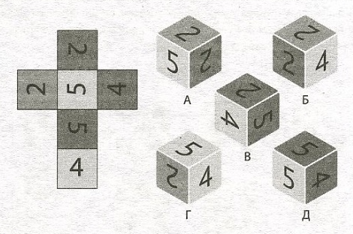
10
Кубик - А
Какой из кубиков, представленных на рисунке (А, Б, В, Г или Д), соответствует кубику в разобранном виде.

Slide 16
20
3
Как выглядит окно изнутри?

Slide 17
30
3
Какой силуэт будет виден на закате?

Slide 18
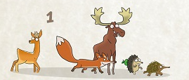
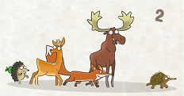
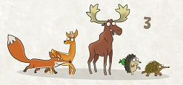
1
Звери забрались под одеяло. Как они там располагаются?
40

Slide 19
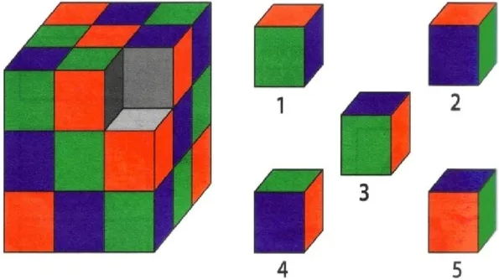
50
2
Какой кубик надо вставить?

Slide 20
10
11
Сколько кругов вы видите?

Slide 21
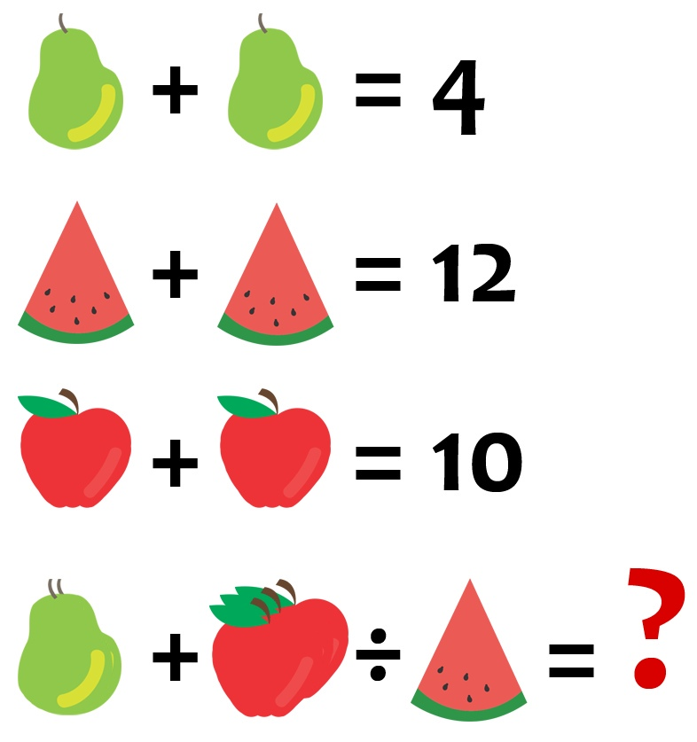
20
?
7

Slide 22
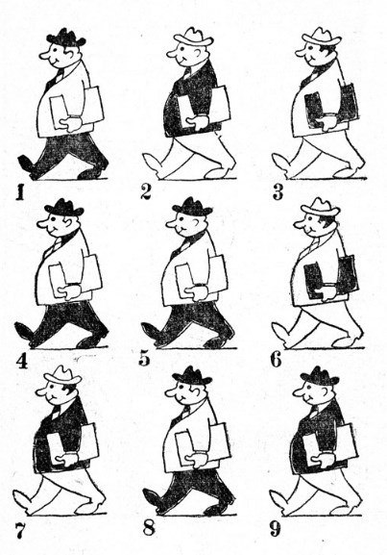
30
На этом рисунке есть два одинаковых человечка. Сможете их найти?
1 и 8

Slide 23
40

Slide 24
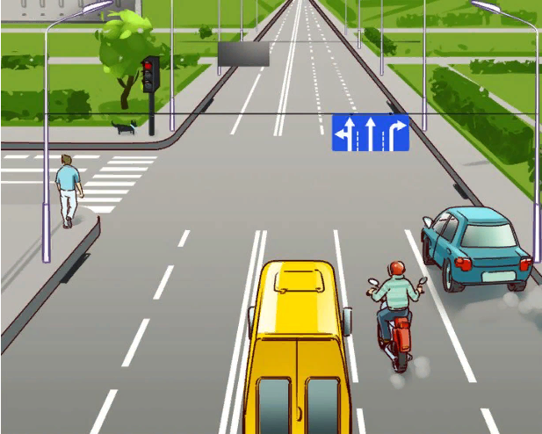
50
На этой картинке допущена одна неточность. Как быстро вы ее обнаружите
На знаке есть знак «поворот на право»

